Slide 1
Werkgroep vakinzichtkaart natuurkunde
Erik Woldhuis – leerplanontwikkelaar natuurkunde

Slide 2
Doel van deze bijeenkomst
Een bruikbaar instrument en lesactiviteit
Feedback op de vakinzichtkaart

Slide 3
Programma van deze bijeenkomst
De vakinzichtkaart natuurkunde
Aan de slag met de kaart
Feedback op de kaart

Slide 4
De vakinzichtkaart natuurkunde

Slide 5
Een vak-inzichtkaart laat zien:
Hoe een [natuurkundige] naar de wereld kijkt
Waar het over gaat bij [natuurkunde]
Hoe de [natuurkunde] samenhangt

Slide 6
Een vak-inzichtkaart heeft als doel dat leerlingen:
Een vak kunnen overzien
Begrijpen waar ze zich bevinden binnen een vakgebied
Zelf een vakgebied kunnen verkennen

Slide 7
Samenhang in natuurkunde

Slide 8
Samenhang in natuurkunde
Standaardmodel,
Algemene relativiteit

Slide 9
Samenhang in natuurkunde
Standaardmodel,
Algemene relativiteit
Kracht & beweging
Elektriciteit
Licht
Stoffen en materialen
Geluid en golven
Warmte

Slide 10
Samenhang in natuurkunde
Stromingsleer
Akoestiek
Radioactiviteit
Elektriciteitsleer
Optica
Klassieke
Mechanica
Bouw materie/
Vaste stof fysica
Elektromagnetisme
v/c->0
h->0
Quantum-mechanica
Speciale relativiteitstheorie
Algemene
Relativiteitstheorie
Standaardmodel

Slide 11
Samenhang in natuurkunde
Denken als een natuurkundige

Slide 12
Samenhang in natuurkunde
Denken als een natuurkundige
-> verbanden

Slide 13
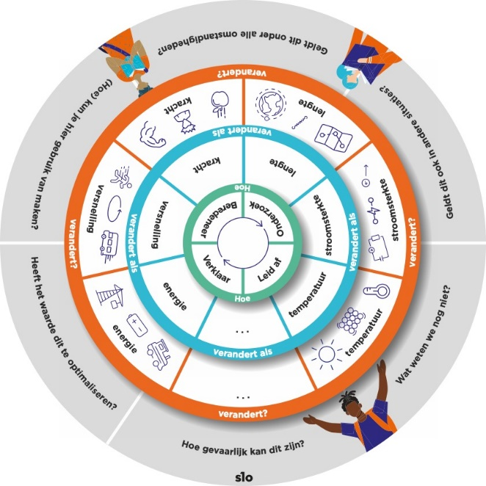
Vakinzicht-kaart natuurkunde

Slide 14
Vakinzicht-kaart natuurkunde
Hoe verandert … als … verandert?

Slide 15
Vakinzicht-kaart natuurkunde
‘Arbitraire’ keuze grootheden
Verschillende afgeleide grootheden
Verschillende contextuele varianten

Slide 16
Hoe verandert de LENGTE als de KRACHT verandert

Slide 17
Hoe verandert de LENGTE als de KRACHT verandert
Hoe verandert de lengte van een veer als de kracht waarmee je aan de veer trekt verandert?

Slide 18
Hoe verandert de LENGTE als de KRACHT verandert
Hoe verandert de lengte van een veer als de kracht waarmee je aan de veer trekt verandert?
Hoe verandert de remweg van een fiets als de kracht waarmee je de rem indrukt verandert?

Slide 19
Hoe verandert de LENGTE als de KRACHT verandert
Hoe verandert de lengte van een veer als de kracht waarmee je aan de veer trekt verandert?
Hoe verandert de remweg van een fiets als de kracht waarmee je de rem indrukt verandert?
Hoe verandert de afstand die een bal aflegt als de kracht waarmee je hem wegslaat verandert?
Hoe verandert de afstand die een astronaut aflegt als de kracht van zijn stuwraket verandert?
Hoe verandert de hoogte die een dier kan springen als de kracht waarmee het springt verandert?

Slide 20
Vakinzicht-kaart natuurkunde

Slide 21
Vakinzicht-kaart natuurkunde

Slide 22
Vakinzicht-kaart natuurkunde

Slide 23
Gebruik van de kaart
Kaart -> vakinhoud
Vakinhoud -> kaart

Slide 24
Kaart -> vakinhoud

Slide 25
Kaart -> vakinhoud
Willekeurig verband -> zoveel mogelijk invullingen
Willekeurig verband -> bedenk invulling -> welke werkwoorden/vragen?
Willekeurige combinatie -> bedenk invulling -> doe

Slide 26
Vakinhoud -> kaart

Slide 27
Vakinhoud -> kaart
Lesinhoud -> welk verband?
Lesinhoud -> buitenste ring

Slide 28
Straks: Feedback
Opzet
Werkvormen
Invulling

Slide 29
Aan de slag met de kaart

Slide 30
Feedback op de kaart

Slide 31
Feedback
Opzet
Werkvormen
Invulling

Slide 32
Opzet
Werkt het opghangen aan verbanden?
Werkt de vormgeving als draaischijf?
Voegen de binnenste en buitenste ring iets toe?
Nog andere punten over de opzet?

Slide 33
Werkvormen
Voegden deze werkvormen iets toe?
Zijn er nog andere werkvormen die zinvol lijken?
Voor welke leerlingen heeft dit toegevoegde waarde?
Nog andere punten over de opzet?

Slide 34
Invulling
Zijn dit de juiste grootheden?
En de juiste iconen?
Zijn dit de juiste vragen in de buitenste ring?
En de binnenste ring?
Kan de vormgeving nog beter?

Slide 35
Verder
Wil je ook meedenken over een eventuele volgende versie?
Laat je contactgegevens achter

